Slide 1
CAR: Corporates Analysis of the Risk
(중소벤처기업부 제공 ‘중소기업 관련 데이터’를 활용한 광주/전남 기업 도산위험성 분석)
학 기 2020-1
강 의 산학 캡스톤디자인-1
지 도 교 수 정 현 숙
조 장 임 형 열
조 원 김 동 진
조 재 혁
김 태 완
발 표 일 자 2020. 6. 18. (목)

Slide 2
목 차
1. CAR: 팀 원 소 개
2. CAR: 목 적
▶ 2.1 CAR: 프로젝트 소개, 필요성과 기대효과
3. CAR: 개 발 환 경
▶ 3.1 CAR: 개발 환경(전체) ▶ 3.2 CAR: 개발 환경(세부) ▶ 3.3 CAR: 개발 일정
4. CAR: 진 행 사 항
▶ 4.1 CAR: 프로젝트 구조 ▶ 4.2 CAR: 금주 진행사항
5. CAR: 예 정 사 항
6. 참 고 자 료

Slide 3




1. CAR: 팀 원 소 개
임 형 열
컴퓨터공학과 13
doodleima@naver.com
Python을 활용한 데이터 전처리
평가요소 산출, 위험도 분석
조 재 혁
컴퓨터공학과 14
jjhst2285@naver.com
Python 코드 간략화
웹 프레임워크 설계, 웹 서비스 구현
김 동 진
컴퓨터공학과 14
engadoridori@gmail.com
Python을 활용한 데이터 전처리
Python 코드 간략화, 위험도 분석
김 태 완
컴퓨터공학과 14
ktwan0782@gmail.com
웹 서비스 기본 형태 설계, DB설계
웹 프레임워크 설계

Slide 4
2. CAR: 목 적
중소기업 관련 데이터를 활용한
광주/전남 중소기업의 도산 가능성 분석
기업의 유동성(자금 흐름) : 도산 가능성의 핵심 요인
IMF : 1997~2001
세계 금융위기 : 2007~2008
코로나19(COVID-19) : 2019~2020(현재)
유동성 관련 요소와 그것으로 산출한 도산가능성을 시각화하여 보여줌으로써
기업은 자신의 취약 부분을 쉽게 알고 개선할 수 있음

Slide 5
2. CAR: 목 적_ 2.1 CAR: 프로젝트 소개, 필요성과 기대효과
중소기업 관련 데이터를 가공, 산출한 도산 가능성과 관련 지표를
그래프를 활용하여 시각화하고, 간단한 설명을 웹 사이트를 통해
보여주는 웹 서비스 형태
WHAT?
상대적으로 규모가 큰 대기업과 중견기업에 비해 중소기업은..
1. 기업의 유동성 측면(자금 흐름)에서 상대적으로 불안함
2. 시중에 공개된 관련 지표가 부족하거나 없는 상태
WHY?
기업의 유동성 관련 지표로 산출한 도산가능성, 취약 요소
특정 기업의 도산 가능성이 평균 대비 어느 수치인지,
또 어떤 요소가 취약한지를 시각화 자료로 제공
기업이 자신의 단점을 보완하여 도산 확률을 줄일 수 있으며
중소기업에 투자할 의향이 있는 사람들이 활용할 수 있음
HOW?

Slide 6
3. CAR: 개 발 환 경_ 3.1 CAR: 개발 환경(전체)
운영체제(OS)
1
MS windows 10
(Education, Build 18362)
2
3
4
5
데이터 전처리
데이터 가공
(프로그래밍 언어(IDE) 사용)
데이터 저장
(데이터베이스 사용)
웹 사이트 빌드
(웹 프레임워크(IDE) 사용)
웹 서버 릴리즈
(웹 어플리케이션 배치 모델)
Python 3.7
(Jupyter Notebook 6.0.0)
MySQL 8.0
Django 2.1.1
(MS Visual Studio Code 1.4.5)
Heroku 7.41.1

Slide 7
3. CAR: 개 발 환 경_ 3.2 CAR: 개발 환경(세부)
개 발 환 경 | 설 명
1. MS Windows 10 (Education, Build 18362) | 대한민국 : 타 OS 대비 높은 점유율을 갖는 Windows 10 Windows 10 기반으로 개발하되, 웹 사이트이므로 다른 OS도 지원
2. Jupyter Notebook (Version 6.0.0, for Data Refining) Python 3 (Version 3.7) | Jupyter Notebook 설치 시 Python 3까지 같이 설치 인터프리터 형식, 간결한 코드, 외부 라이브러리(모듈) 사용 가능
3. MySQL (Version 8.0) | 오픈소스 : 기능 제한 없이 자유로운 사용 SQL 표준 사용, Django와 연동 과정이 간편함
4. MS Visual Studio Code (Version 1.45, for Using Django) Django (Version 2.1.1) | Python 기반 동작, 웹 개발 과정에서 Django를 사용한 경험(조재혁) Visual Studio Code 설치 후 Django 설치
5. Heroku 7.41.1 | 웹 서버 배포를 위한 클라우드 기반 서비스 플랫폼
Notes:
파이썬 쓰는이유
통계데이터를 가공할때 바로바로 결과를 출력할 수 있으므로(인터프리터 방식언어) 편리하고
예측모델을 생성/검증하는 각종 라이브러리(모듈)가 이미 여럿 구현되어 있기때문에 직접 해당 기능을 구현하지 않아도 된다는 것이 강점
웹 프레임워크 : 왜 장고인가?
파이썬을 사용하고 있기 때문에 분석한 데이터, 예측모델 등을 보여줄 때 동일한 언어 – 가져다 쓰기 쉽다는 장점
두번째로 자체적으로 데이터베이스 역할을 하는 기능이 있기 때문에 별도로 데이터베이스를 구축하지 않고 해당 기능을 끌어다 쓸 수 있다는 점

Slide 8
3. CAR: 개 발 환 경_ 3.3 CAR: 개발 일정
추진내용 | 수행기간(월) (계획표시 : ■) |  |  |  |  |  |  |  |  |  |  |  | 비고
 | 4 월 |  |  |  | 5 월 |  |  |  | 6 월
 | 1 | 2 | 3 | 4 | 1 | 2 | 3 | 4 | 1 | 2 | 3 | 4
데이터 수집 및 DB 설계
데이터 가공
데이터 분석
웹 프레임워크 설계
웹 서비스 구현

Slide 9
4. CAR: 진 행 사 항_ 4.1 CAR: 프로젝트 구조
완료된 사항
중소벤처기업부 사이트
‘중소기업’ 관련 데이터
(’19. 2 ~ ’20. 1, 총 12개월)
데이터 수집
1
진행 중
Django
(VS code)
DBMS(MySQL)
Python
(Jupyter Notebook)
데이터 시각화
및 결과 출력
6
Corporates.CSV
Cor_features.CSV
Cor_risk.CSV
Corporates
Cor_features
Cor_risk
2
데이터 시각화 결과 출력
웹 페이지 구성
Preprocessing.ipynb
데이터 전처리
데이터 가공
5
DB 테이블 구조
DB 데이터 확인
4
3
CSV import
데이터 저장

Slide 10
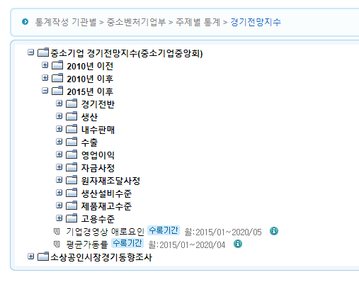
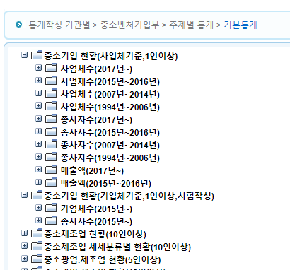
1. 데이터 수집_ 수집한 데이터 (1/3)
1
중소벤처기업부 : 통계 >> 주제별 통계 >> 중소기업 관련 데이터(경기전망지수/기본통계)
(https://www.mss.go.kr/site/smba/foffice/ex/statDB/temaList.do)
여러 특징값이 포함된 데이터를
1개월당 하나의 파일로 제공

Slide 11
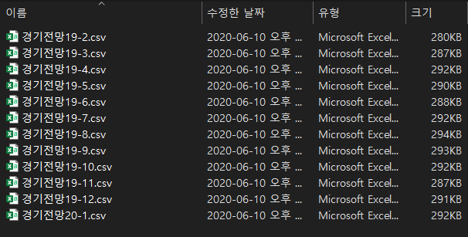
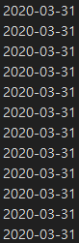
1. 데이터 수집_ 수집한 데이터 (2/3)
1
우선 올해의 추세를 예측해보기 위해
19년도 2월 ~ 20년도 1월까지의
데이터를 분석 대상으로 함
총 12개의 CSV 확장자 파일

Slide 12
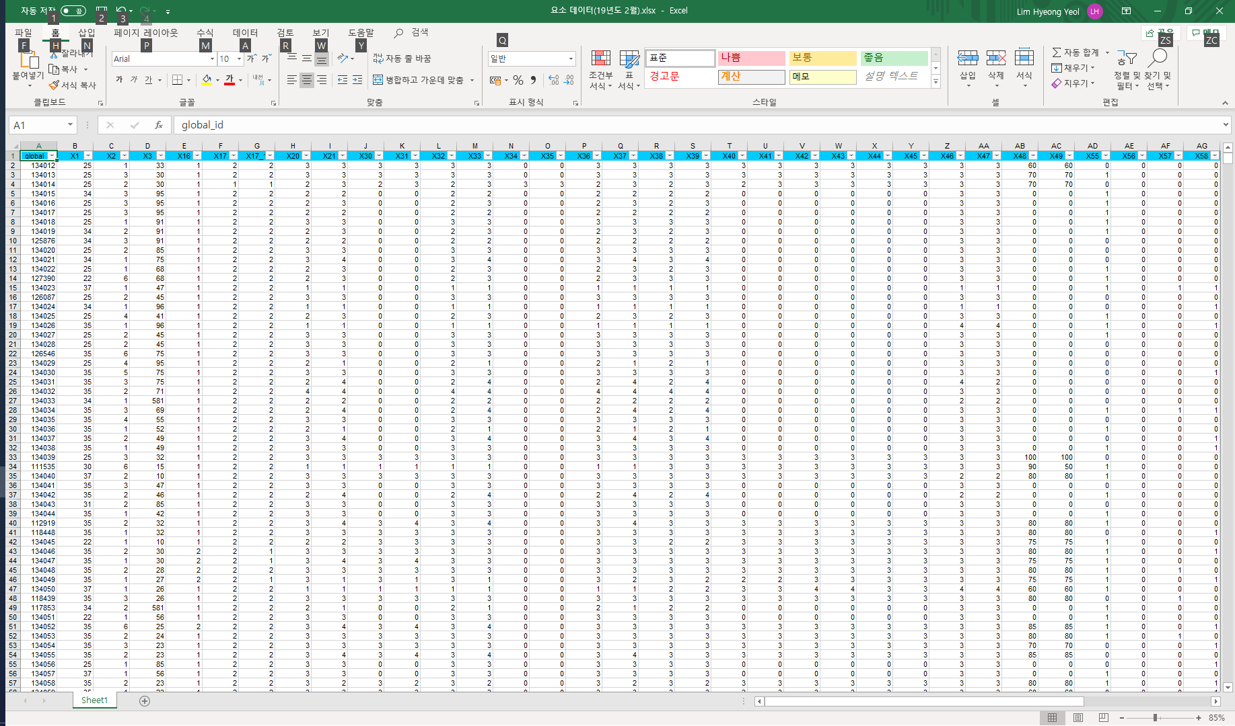
1. 데이터 수집_ 수집한 데이터 (2/3)
1
지역코드(X1)
각종 평가요소
Go
기업코드
(global_id)
2019년 2월 데이터

Slide 13
2. 데이터 전처리 / 데이터 가공_ 과정
2
2 -1. 데이터 전처리
분석 대상 데이터 선택, 특징값 추출, 결측치 해결
2 -2. 데이터 가공
기업코드 변환, 도산가능성 산출, CSV 파일로 저장
2
2

Slide 14
2 -1. 데이터 전처리 (1/5)
2
분석 대상 데이터 선택, 특징값 추출, 결측치 해결
1
분석 대상 데이터 선택
1
2
12개 데이터 중 기준 개수 이상
기업 코드가 존재하는 기업만 선택
- 데이터 중 8개 이상 존재하는 기업만
광주/전남 소재의 중소기업만 선택
- 광주/전남 지역코드 : 24/36
- 2364개 기업 중 197개 기업 선택됨
2
특징값 추출
도산 가능성에 영향을 미칠만한
상위 10개 요소(특징값) 선정/추출
Notes:
평균값 채울시 소수로 기입되는 현상 : round 함수를 사용해서 소수점 첫째자리에서 반올림하는 방식으로 다시 기입하였습니다.

Slide 15
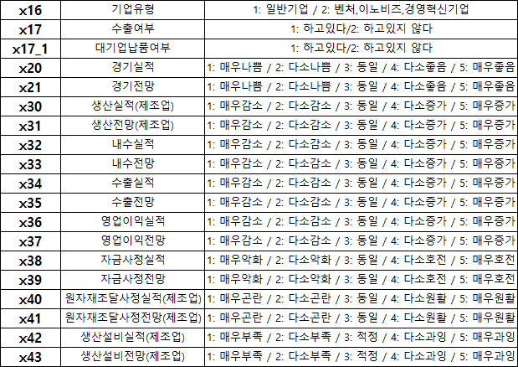
2 -1. 데이터 전처리 (2/5)
2
분석 대상 데이터 선택, 특징값 추출, 결측치 해결
2
45개의 각종 평가요소가 존재함
도산 가능성에 영향을 미칠 만한
‘상위 10가지 요소(특징값)’ 선정
2
경기전망(x21), 내수전망(x33), 수출전망(x35), 영업이익실적(x36), 자금사정실적(x38), 판매대금회수지연(x57), 자금조달곤란(x58), 업체간과당경쟁(x59), 인력확보난(x60), 인건비상승(x61)
back
Notes:
평균값 채울시 소수로 기입되는 현상 : round 함수를 사용해서 소수점 첫째자리에서 반올림하는 방식으로 다시 기입하였습니다.

Slide 16
2 -1. 데이터 전처리 (3/5)
2
분석 대상 데이터 선택, 특징값 추출, 결측치 해결
 | 항목번호 | 중요도
자금사정실적 | X38 | 25.0%
내수전망 | X33 | 15.0%
판매대금회수지연 | X57 | 11.0%
자금조달곤란 | X58 | 9.0%
영업이익실적 | X36 | 8.5%
업체간과당경쟁 | X59 | 7.5%
경기전망 | X21 | 7.0%
인력확보난 | X60 | 6.5%
인건비상승 | X61 | 6.0%
수출전망 | X35 | 3.5%
합 계 | - | 100%
주요 요소 (3가지 – 중요도 합 51%)
자금사정실적 : 기업의 현재 자금사정 (매우나쁨 ~ 매우좋음)
내수전망 : 내수경기 전망 (매우나쁨 ~ 매우좋음)
판매대금회수지연 : 판매물품에 대한 대금의 회수 애로사항 존재여부
상대적으로 중요도가 낮은 요소 (7가지 – 중요도 합 49%)
자금조달곤란 : 자금 조달(융통) 애로사항 존재여부
영업이익실적 : 영업이익에 대한 실적 (매우나쁨 ~ 매우좋음)
업체간 과당경쟁 : 해당 분야에 업체간 경쟁이 과도한지?
경기전망 : 경기 전망 (매우나쁨 ~ 매우좋음)
인력확보난 : 해당 분야에서 인력 확보가 어려운지 여부
인건비상승 : 인건비 상승 여부(근로자 임금)
수출전망 : 수출경기 전망 (매우나쁨 ~ 매우좋음)
Notes:
평균값 채울시 소수로 기입되는 현상 : round 함수를 사용해서 소수점 첫째자리에서 반올림하는 방식으로 다시 기입하였습니다.

Slide 17
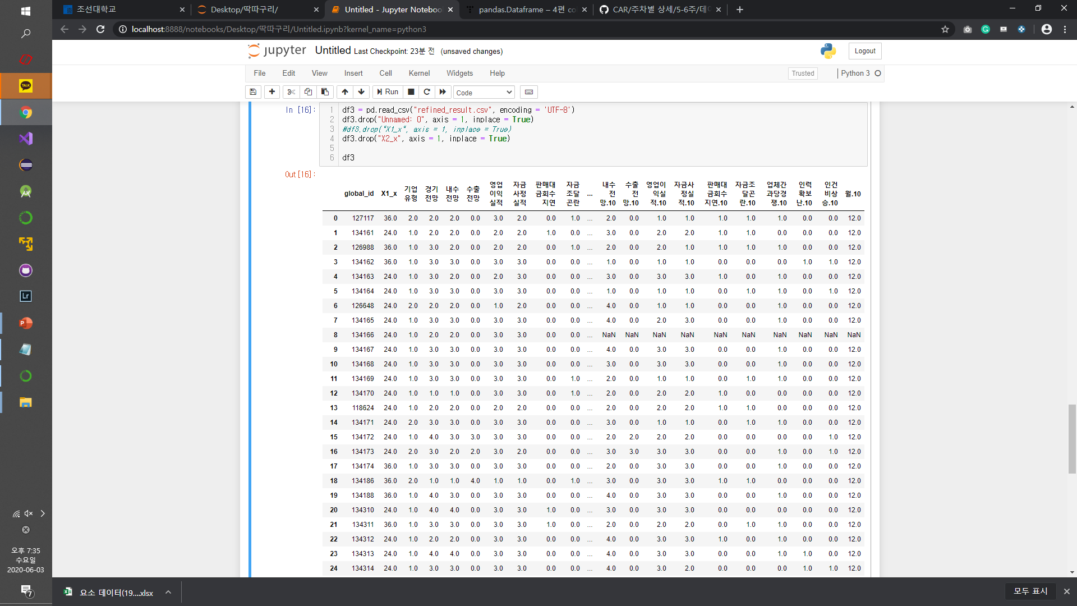
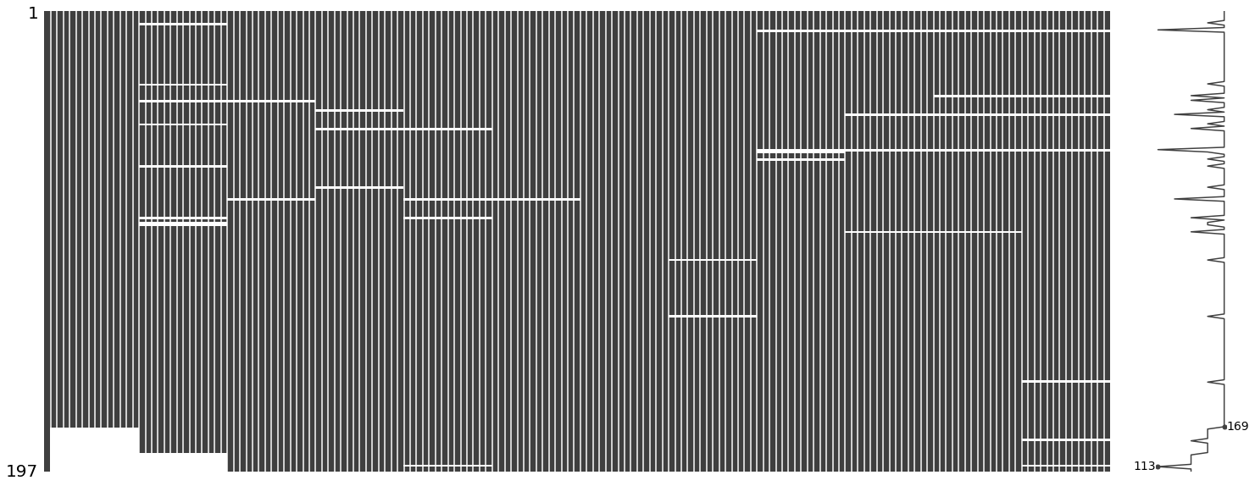

2 -1. 데이터 전처리 (4/5)
2
분석 대상 데이터 선택, 특징값 추출, 결측치 해결
결측치를 시각화하여 보여주는 Python 외부 모듈 ‘missingno’ 설치
- !pip install missingno
missingno import 후 결측치 시각화
- import missingno
- Import matplotlib.pylab
비어있는 부분 : 결측치가 존재하는 부분
결측치 : 값이 존재하지 않음을 뜻함
(Missing Value)
파이썬의 데이터프레임 형태에서는
NaN(Not a Number)으로 표현됨
134166의 내수전망~자금조달곤란 부분
Notes:
평균값 채울시 소수로 기입되는 현상 : round 함수를 사용해서 소수점 첫째자리에서 반올림하는 방식으로 다시 기입하였습니다.

Slide 18
2 -1. 데이터 전처리 (5/5)
2
분석 대상 데이터 선택, 특징값 추출, 결측치 해결
결측치 해결 방안 도출
1. 분기별 결측치 존재시 해당 분기 평균을 이용
2. 각 분기마다 그룹화 : 결측치가 존재하는 월의 전후 데이터 평균을 이용
‘각 분기마다 그룹화’ 방식 선택
(결측치 존재시 해당 분기에 대한 평균값으로 대체)
Notes:
평균값 채울시 소수로 기입되는 현상 : round 함수를 사용해서 소수점 첫째자리에서 반올림하는 방식으로 다시 기입하였습니다.

Slide 19
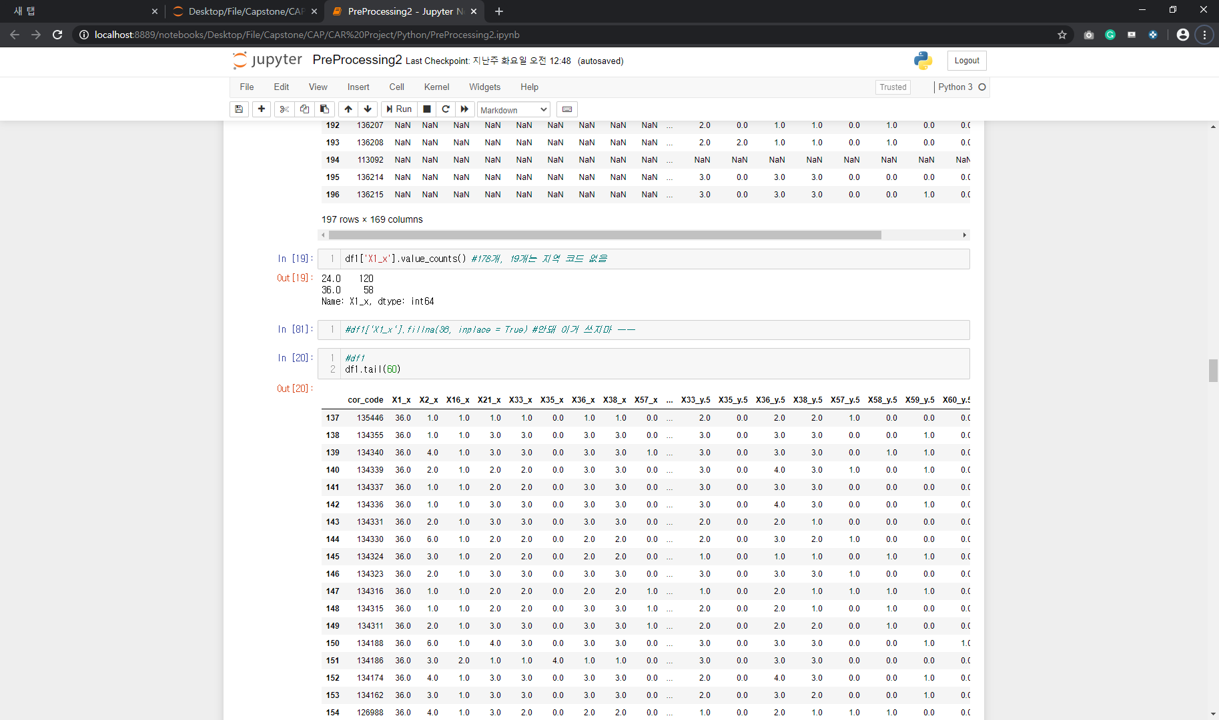
2 -2. 데이터 가공 (1/5)
2
기업코드 변환, 도산가능성 산출, 저장
1
cor_code(global_id)
중소벤처기업부에서
임의로 부여한 기업코드
(오픈된 데이터 – 기업명칭 대신 기업코드)
(자금사정과 같은 민감한 요소를 그대로 공개할 수는 없으므로..)
연속성(규칙성) 부족 – 임의 코드이므로 변경해도 무방
1
▶
▶
소재지역 숫자(24 or 36) + 000n(0001, 0002, …)
연속성 있는 숫자로 변환
Notes:
평균값 채울시 소수로 기입되는 현상 : round 함수를 사용해서 소수점 첫째자리에서 반올림하는 방식으로 다시 기입하였습니다.

Slide 20
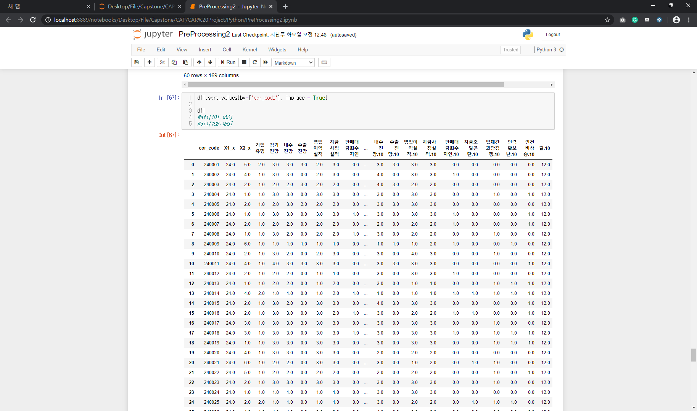
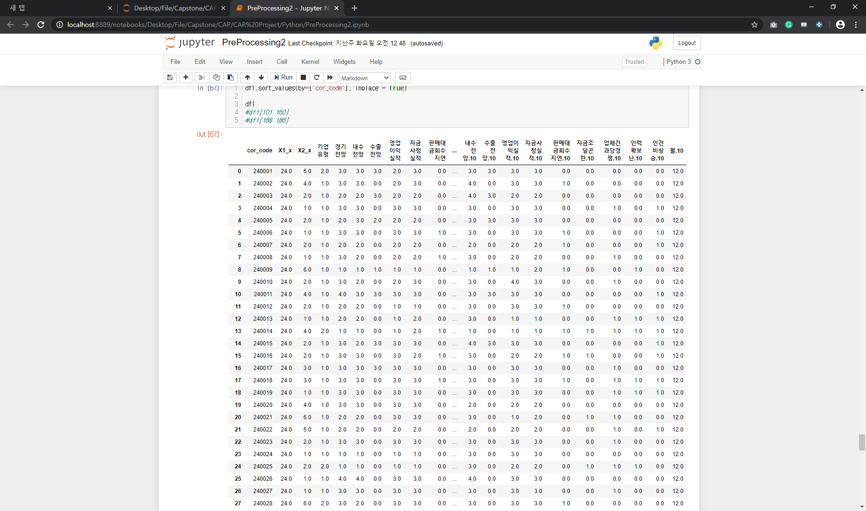
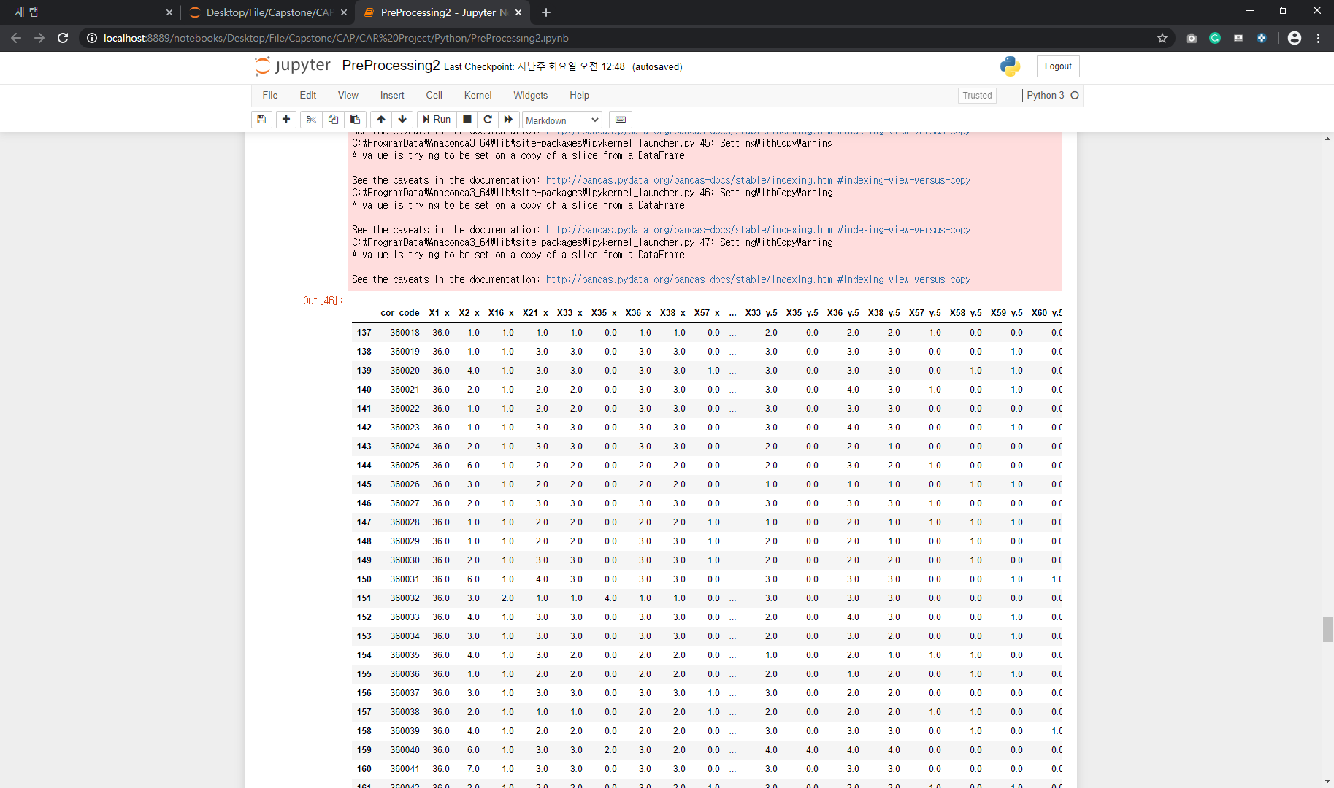
2 -2. 데이터 가공 (2/5)
2
기업코드 변환, 도산가능성 산출, 저장
1
2
광주/전남 소재
총 197개 기업에 대한 변경 결과
1
광주 소재 기업 데이터
240001 ~ 240127
(총 127개)
2
전남 소재 기업 데이터
360001 ~ 360070
(총 70개)
Notes:
평균값 채울시 소수로 기입되는 현상 : round 함수를 사용해서 소수점 첫째자리에서 반올림하는 방식으로 다시 기입하였습니다.

Slide 21
2 -2. 데이터 가공 (3/5)
2
기업코드 변환, 도산가능성 산출, 저장
 | 항목번호 | 중요도
자금사정실적 | X38 | 25.0%
내수전망 | X33 | 15.0%
판매대금회수지연 | X57 | 11.0%
자금조달곤란 | X58 | 9.0%
영업이익실적 | X36 | 8.5%
업체간과당경쟁 | X59 | 7.5%
경기전망 | X21 | 7.0%
인력확보난 | X60 | 6.5%
인건비상승 | X61 | 6.0%
수출전망 | X35 | 3.5%
합 계 | - | 100%
특징값(10개), 동시에 산출한 가중치(중요도)
1~5 (매우호전~매우악화)
- 자금사정실적, 내수전망, 영업이익실적, 경기전망, 수출전망
- 중요도를 5구간으로 나누어 곱하는 방식으로 산출
(ex) 자금사정실적이 5일 경우 : 5%(중요도)*5(특징값) = 25)
0,1 (미선택, 선택) : 해당 특징 보유 여부
- 판매대금회수지연, 자금조달곤란, 업체간과당경쟁, 인력확보난, 인건비상승
- 0일 경우 가중치 0, 1일 경우 중요도를 모두 부여, 곱하여 산출
(ex) 판매대금회수지연이 0일 경우 : 11%(중요도)*0(특징값) = 0)
10가지 특징값에 대한 값을 산출하여 모두 더한 후 12(개월 수)로 나누어 산출
(12로 나누는 이유는 해당 월에 대한 도산가능성을 구하기 위함)
Notes:
평균값 채울시 소수로 기입되는 현상 : round 함수를 사용해서 소수점 첫째자리에서 반올림하는 방식으로 다시 기입하였습니다.

Slide 22
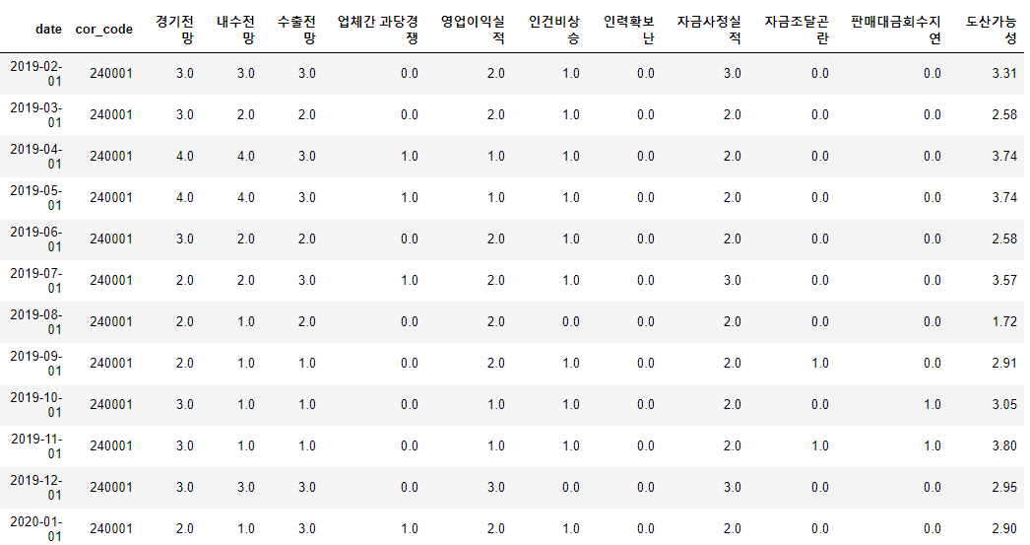
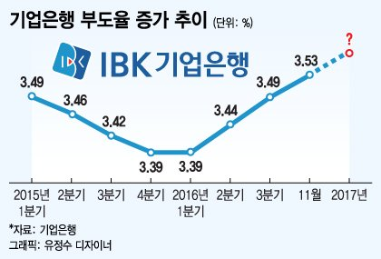
2 -2. 데이터 가공 (4/5)
2
모든 기업의 데이터프레임에
[도산가능성], [일자] 포함
기업코드 변환, 도산가능성 산출, 저장
데이터 제공은 중소벤처기업부지만
중소기업 연구는 중소기업은행에서 담당
중소기업은행에서 분석한 중소기업 부도율
아래 그래프는 ‘15년~’17년 동안의 도산가능성
‘19년 4개 분기 : 최저 3.2%, 최고 4.0% 기록
https://news.mt.co.kr/mtview.php?no=2017012415025747064
Notes:
평균값 채울시 소수로 기입되는 현상 : round 함수를 사용해서 소수점 첫째자리에서 반올림하는 방식으로 다시 기입하였습니다.

Slide 23
2 -2. 데이터 가공 (5/5)
2
기업코드 변환, 도산가능성 산출, CSV 파일로 저장
CSV 파일로 저장
기업코드
(240001~240127)
(360001~360070)
기업 소재지
(‘Gwangju’ / ‘Jeonnam’)
기업정보
Corporates.csv
일자, 기업코드,
특징값(10개)
기업 일자별
특징값
Cor_features.csv
하나의
데이터
프레임으로
병합
모든 기업의 데이터프레임에
[도산가능성], [일자] 포함
일자, 기업코드,
도산가능성
기업 일자별
도산가능성
cor_risk.csv
back
Notes:
평균값 채울시 소수로 기입되는 현상 : round 함수를 사용해서 소수점 첫째자리에서 반올림하는 방식으로 다시 기입하였습니다.

Slide 24
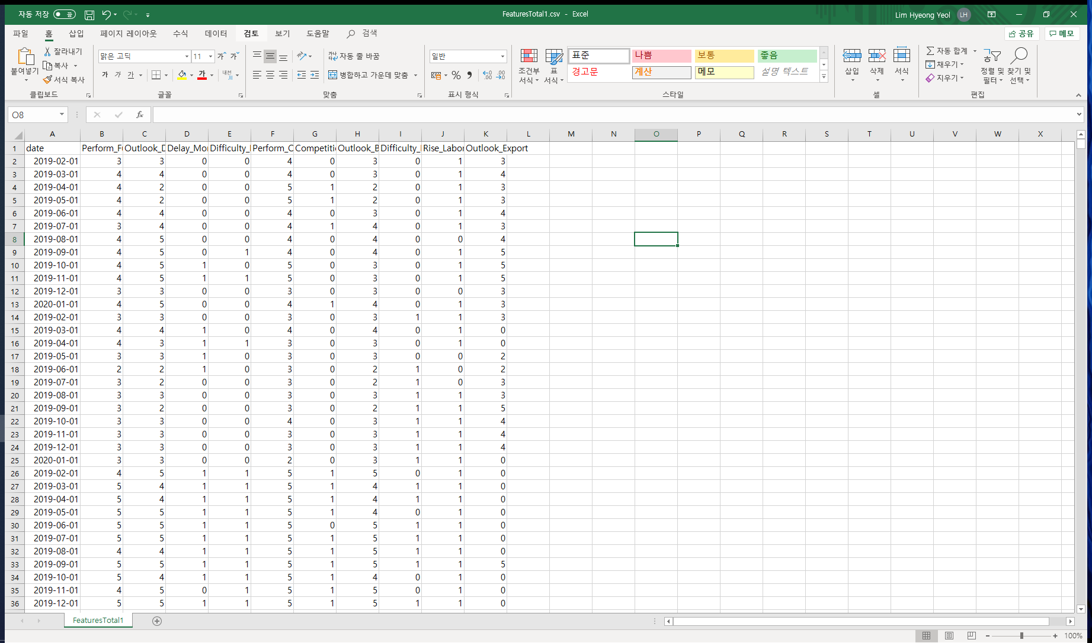
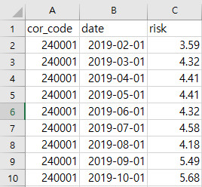
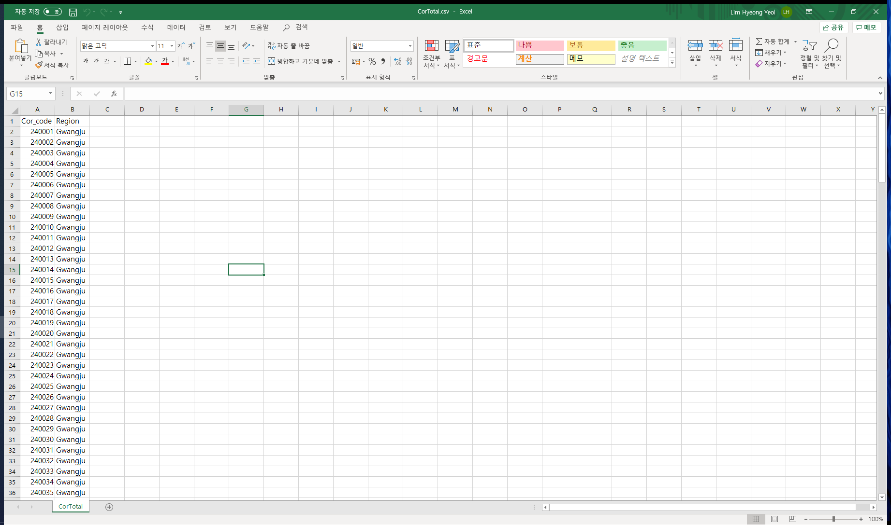
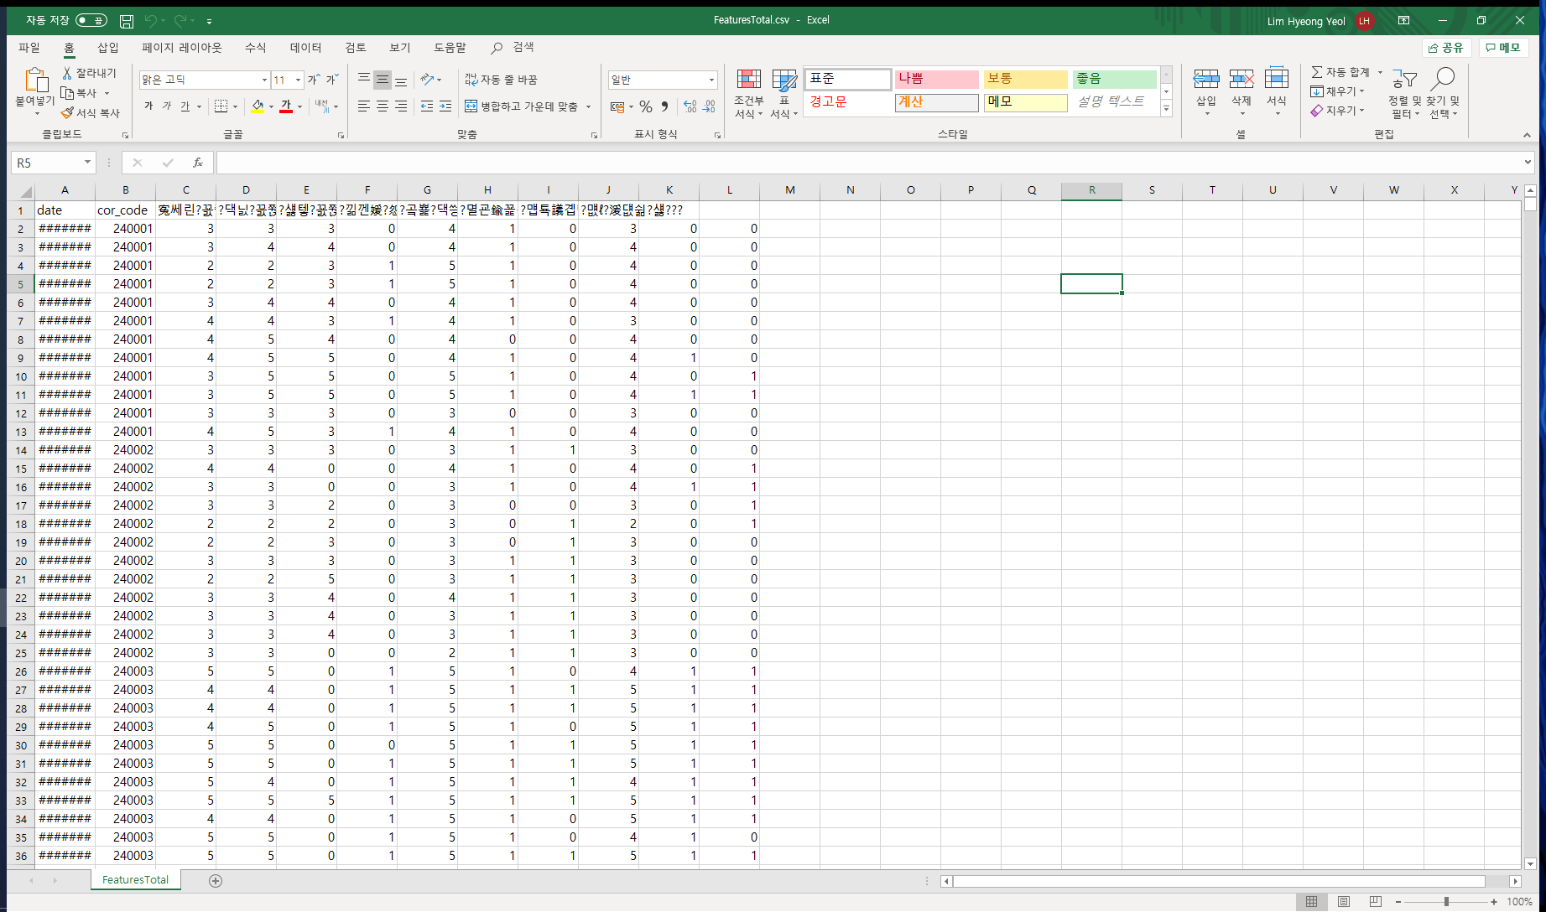
1. 데이터 저장
3
Corporates.csv
(기업정보)
기업 코드
기업 소재지
Cor_features.csv
(기업 일자별 특징값)
일자, 기업 코드
10가지 특징값
Cor_risk.csv
(기업 일자별 도산가능성)
일자, 기업 코드
도산가능성
back
Notes:
평균값 채울시 소수로 기입되는 현상 : round 함수를 사용해서 소수점 첫째자리에서 반올림하는 방식으로 다시 기입하였습니다.

Slide 25
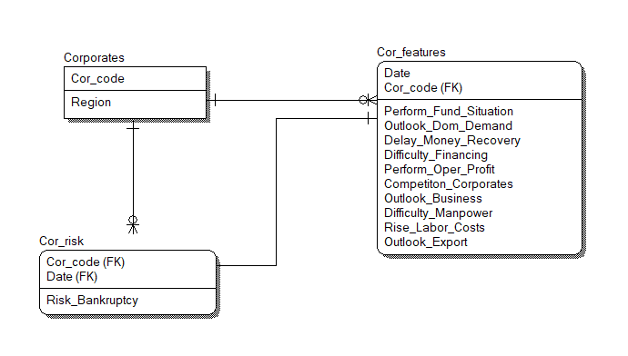
2 -1. DB 테이블 구조
5
기업 정보
(Corporates)
기업 일자별 특징값
(Cor_features)
기업코드(PK)
기업 소재지
일자(PK)
기업코드(FK)
자금사정실적
내수전망
판매대금회수지연
자금조달곤란
영업이익실적
업체간 과당경쟁
경기전망
인력확보난
인건비상승
수출전망
기업 일자별
도산가능성
(Cor_risk)
기업코드(FK)
일자(FK)
도산가능성
Notes:
평균값 채울시 소수로 기입되는 현상 : round 함수를 사용해서 소수점 첫째자리에서 반올림하는 방식으로 다시 기입하였습니다.

Slide 26
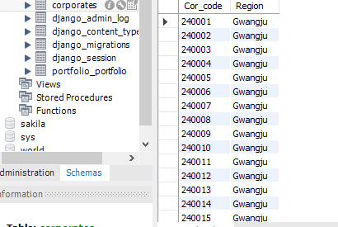
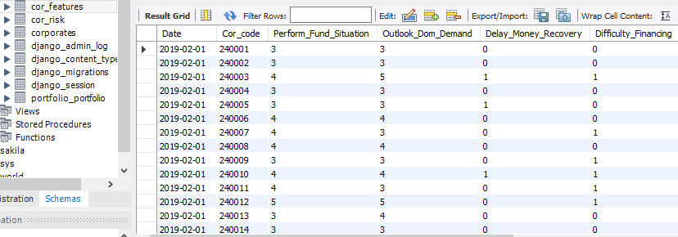
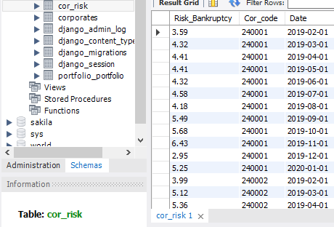
2 -2. DB 데이터 확인
5
기업 정보
(Corporates)
Django Admin
관련 테이블
기업코드(PK)
기업 소재지
Django Admin
관련 테이블
기업 일자별 특징값
(Cor_features)
기업 일자별
도산가능성
(Cor_risk)
기업코드(FK)
일자(PK)
10가지 요소(특징값)
Django Admin
관련 테이블
기업코드(FK)
일자(FK)
도산가능성
back
Notes:
평균값 채울시 소수로 기입되는 현상 : round 함수를 사용해서 소수점 첫째자리에서 반올림하는 방식으로 다시 기입하였습니다.

Slide 27
6. 데이터 시각화, 결과 출력 : 웹 페이지 구성(1/7)
6
소재지별 도산가능성
- 소재지 도산가능성 평균
- 막대그래프로 제공
메인 페이지
- 스토리보드 형식
- 네이버 지도 API 활용
- 기업 소재지역을 마크
기업도산순위
(광주 지역)
기업도산순위
- 검색기능 제공
- 도산가능성
- 주요 특징값(3개)
- 나머지 특징값(7개)
기업도산순위
(전남 지역)
Notes:
평균값 채울시 소수로 기입되는 현상 : round 함수를 사용해서 소수점 첫째자리에서 반올림하는 방식으로 다시 기입하였습니다.

Slide 28
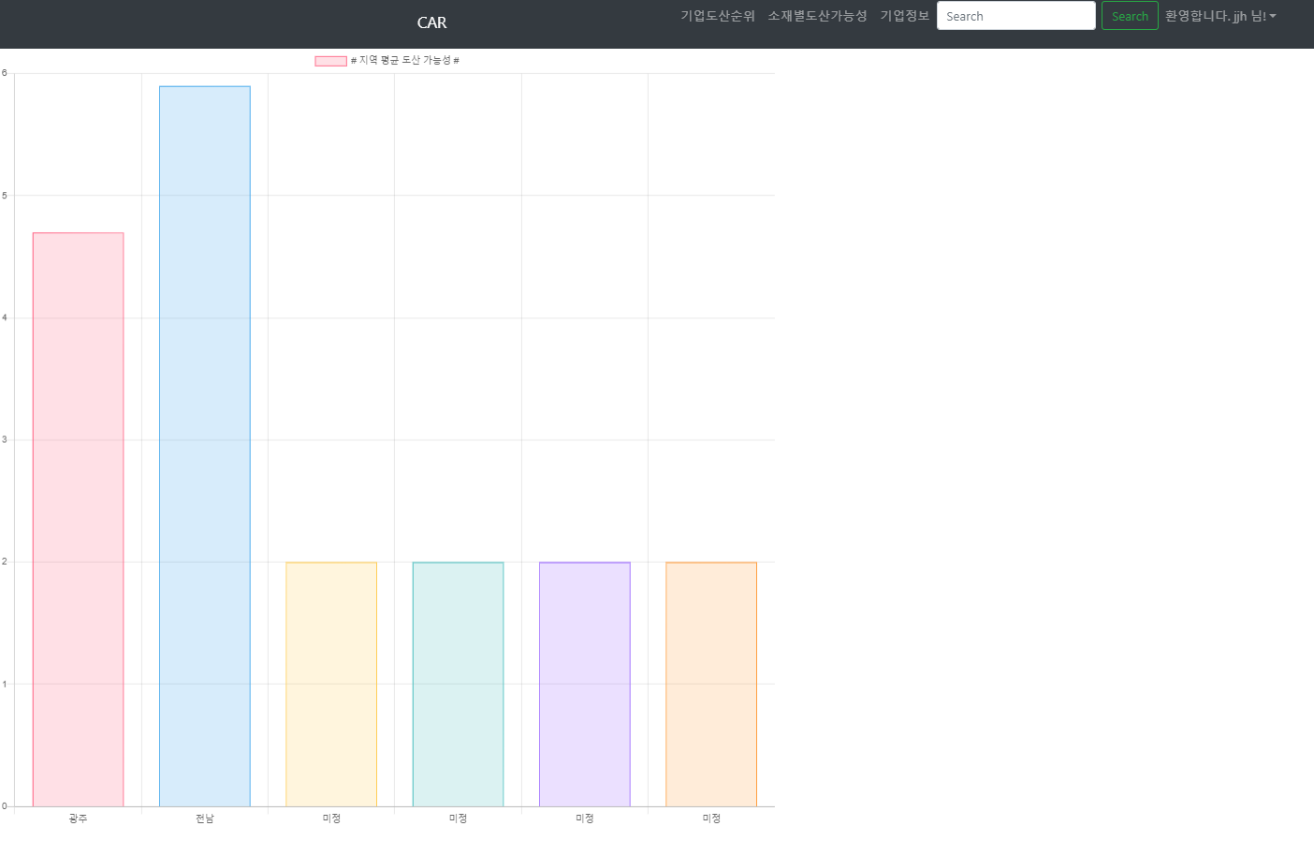
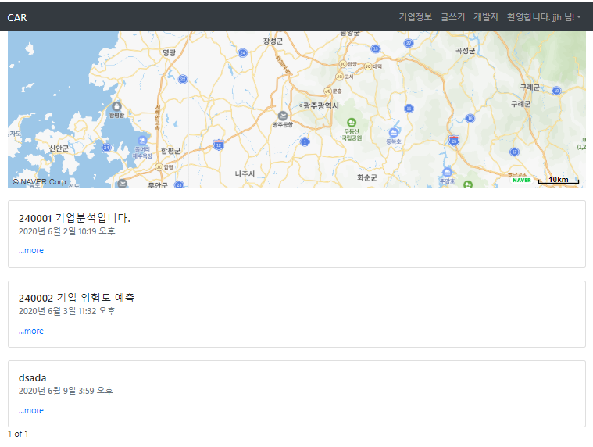
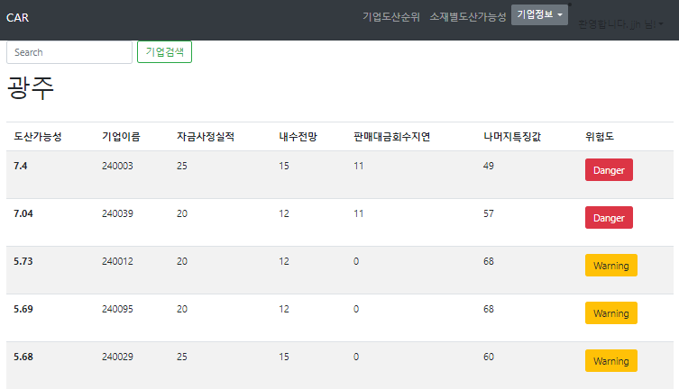
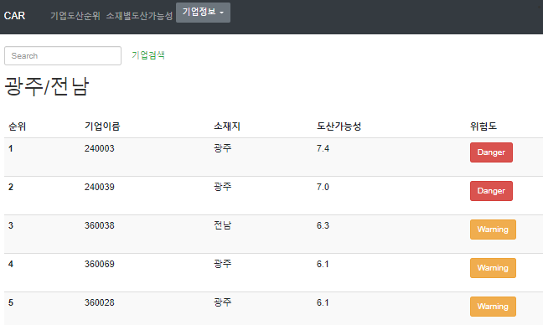
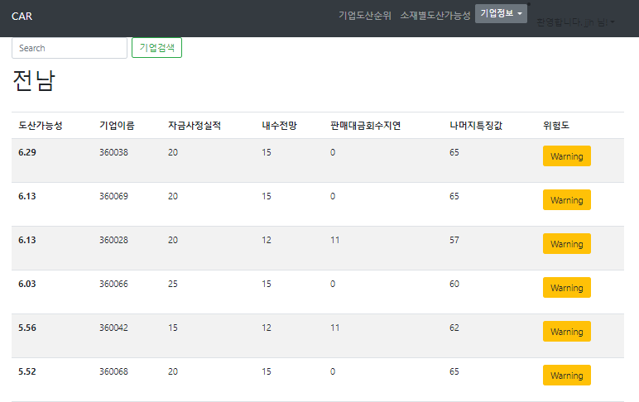
6. 데이터 시각화, 결과 출력 : 웹 페이지 구성(2/7)
6
소재지별 도산가능성
기업도산순위
(광주 지역)
메인 페이지
기업도산순위
(전남 지역)
기업도산순위
Notes:
평균값 채울시 소수로 기입되는 현상 : round 함수를 사용해서 소수점 첫째자리에서 반올림하는 방식으로 다시 기입하였습니다.

Slide 29

6. 데이터 시각화, 결과 출력 : 웹 페이지 구성(3/7)
6
CAR: 메인 페이지 – 스토리보드 형식
네이버 지도 API를 활용, 기업 소재지를 마크업으로 표시하려고 함
기업정보를 누르면
두가지 탭이 등장
탭 1 : 기업도산순위
탭 2 : 소재별 도산가능성
기업별 분석 페이지
‘more’ 눌러 전체 내용 보기
Notes:
평균값 채울시 소수로 기입되는 현상 : round 함수를 사용해서 소수점 첫째자리에서 반올림하는 방식으로 다시 기입하였습니다.

Slide 30
6. 데이터 시각화, 결과 출력 : 웹 페이지 구성(4/7)
6
소재지별 도산가능성 탭 : 소재지별 평균 도산 가능성을 막대 그래프를 활용하여 시각화
다른 지역에 대한 분석도 염두에 두고 차트 제작
(우선 광주/전남 소재 기업만 분석을 진행,
현재는 광주/전남 부분만 실제값)
다른 지역에 대한 분석 대신
광주/전남의 도산가능성 수치와 관련 설명을
그래프와 같이 제공하기로 함
Notes:
평균값 채울시 소수로 기입되는 현상 : round 함수를 사용해서 소수점 첫째자리에서 반올림하는 방식으로 다시 기입하였습니다.

Slide 31
6. 데이터 시각화, 결과 출력 : 웹 페이지 구성(5/7)
6
기업도산순위 탭 : 기업 도산가능성 순위를 제공
세부정보 버튼 : 해당 기업의 도산가능성에서 차지하는 특징 값들의 비중을 분석하여 제공(예정)
도산가능성 수치에 따라
일정 구간을 나누어
위험도 표시
Danger / Warning / Safe
기업이름
(기업코드)
기업 소재지
해당 기업에 대한
1년간 도산가능성의 평균
Notes:
평균값 채울시 소수로 기입되는 현상 : round 함수를 사용해서 소수점 첫째자리에서 반올림하는 방식으로 다시 기입하였습니다.

Slide 32
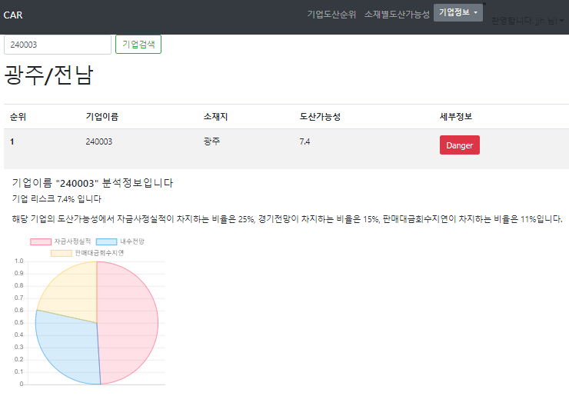
6. 데이터 시각화, 결과 출력 : 웹 페이지 구성(6/7)
6
기업도산순위 탭_1 검색기능 : "검색한" 기업 도산 가능성과 위험 분석을 제공
기업검색 버튼 : 해당 기업의 도산가능성에서 차지하는 특징 값들의 비중을 분석하여 제공
검색한 기업에 대한
분석 세부내용이 출력
Notes:
평균값 채울시 소수로 기입되는 현상 : round 함수를 사용해서 소수점 첫째자리에서 반올림하는 방식으로 다시 기입하였습니다.

Slide 33
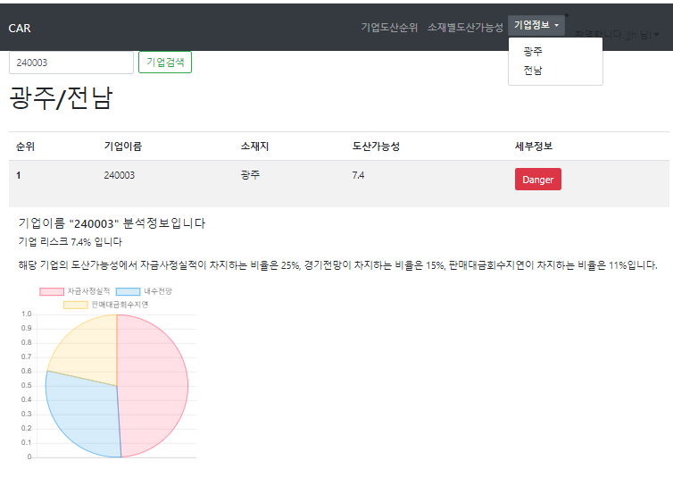
6. 데이터 시각화, 결과 출력 : 웹 페이지 구성(7/7)
6
기업도산순위 탭_2 지역별 분류 기능: 광주/전남 기업의 전체 데이터셋
지역 선택 드롭다운 메뉴 : 해당 기업의 도산가능성에서 차지하는 특징 값들의 비중을 분석하여 제공
Notes:
평균값 채울시 소수로 기입되는 현상 : round 함수를 사용해서 소수점 첫째자리에서 반올림하는 방식으로 다시 기입하였습니다.

Slide 34
4. 진 행 사 항_ 4.2 금주 진행사항
1. 기업도산순위 탭 구현 : 세부정보
- DBMS 내 데이터를 활용 : 그래프 시각화
- 분석 결과와 간단한 설명까지 추가
Notes:
평균값 채울시 소수로 기입되는 현상 : round 함수를 사용해서 소수점 첫째자리에서 반올림하는 방식으로 다시 기입하였습니다.

Slide 35
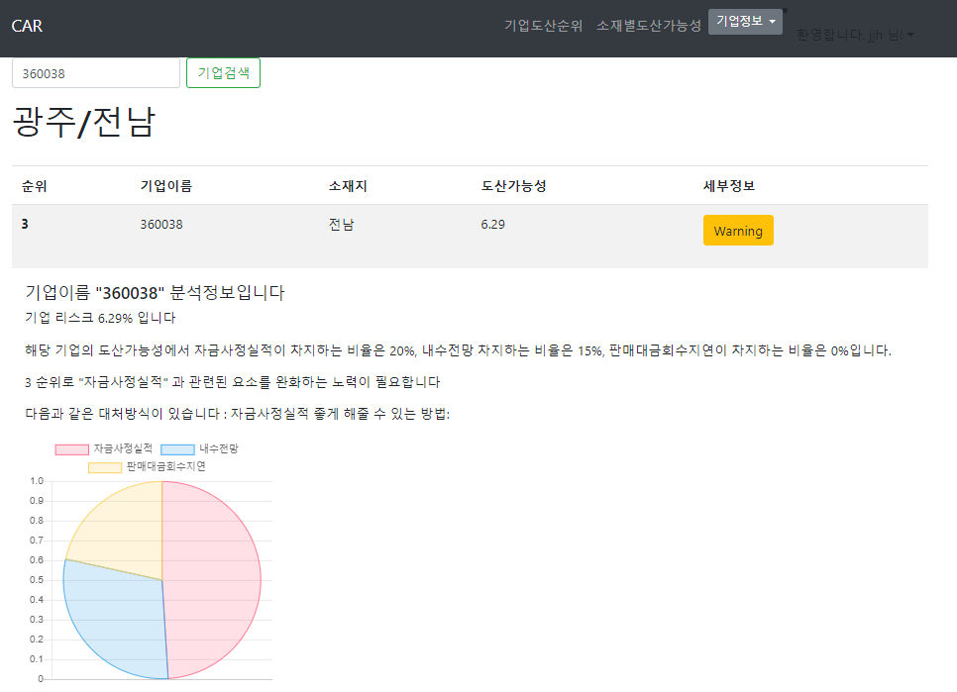
4. 진 행 사 항_ 4.2 금주 진행사항
기업도산순위 탭_세부정보: 특정 기업에 대한 세부 분석정보 제공
관련 설명과 그래프로 시각화한 자료까지 제공
자금사정실적, 내수전망, 판매대금회수지연
3가지 특징값의 비중을 판단, 관련 설명
(관련 설명은 최종 발표 전까지 추가)
자금사정실적, 내수전망, 판매대금회수지연의
비중을 원형그래프로 시각화

Slide 36
4. 진 행 사 항_ 4.2 금주 진행사항
CAR: 데모영상 시청

Slide 37
5. 예 정 사 항
1. 페이지(탭) 레이아웃 수정, 설명 추가
- 소재지별 도산가능성, 기업도산순위 탭 설명 추가
- 기업도산순위 탭 레이아웃 수정

Slide 38
6. 참고자료
파이썬으로 데이터 주무르기 민형기, 비제이퍼블릭
파이썬 라이브러리를 활용한 데이터 분석 웨스 맥키니, 한빛미디어
Django로 배우는 쉽고 빠른 웹 개발 : 파이썬 웹 프로그래밍 김석훈, 한빛미디어
ORACLE DB - POSTGRESQL간 쿼리문 변환
(https://m.blog.naver.com/PostView.nhn?blogId=wiseyoun07&logNo=221135110180&proxyReferer=https:%2F%2Fwww.google.com%2F)
DJANGO – ORACLE DB 연동하기 (https://antilibrary.org/700)
DJANGO – MySQL 연동하기 (https://velog.io/@devmin/Django-MySQL-Connect)
CSV파일을 DJANGO로 가져오기 (https://juneyr.dev/2018-02-19/make-bulk-update-from-csv-Django)
CSV파일을 MySQL로 임포트하기 (https://moonlighting.tistory.com/140)

Slide 39
6. 참고자료
Django와 MySQL 연동 (https://lsjsj92.tistory.com/480)
중소기업 부도율 관련기사(머니투데이) (https://news.mt.co.kr/mtview.php?no=2017012415025747064)
Django에서 차트 그리기 (https://dowtech.tistory.com/3)
Django – D3 연동 (https://yongbeomkim.github.io/django/django-d3/)

Slide 40
Q & A
감사합니다.

Slide 41
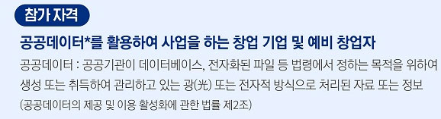
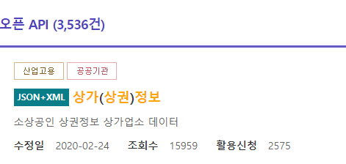
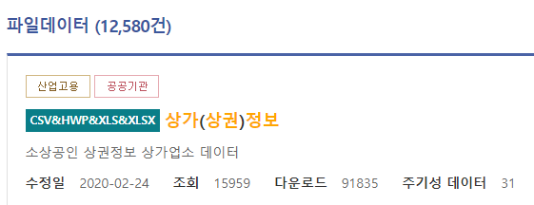
공모전 선정
한국정보화진흥원 주관 공공데이터 활용 창업 지원 협업 프로젝트
(https://m.post.naver.com/viewer/postView.nhn?volumeNo=27655737&memberNo=36383232&vType=VERTICAL)
공공데이터포털 (www.data.go.kr)의 상가(상권)정보 API / 데이터
창업 아이디어 :
상가(상권)정보 데이터/API를 활용하여 상가(상권)을 분석하여 상권의 입지를 추천해주는 서비스
특정영역 내의 경쟁 수준을 파악하는 것, 즉 상권 분석이 점포를 내려는 창업가, 사업가들에게 매우 중요함
데이터를 통해 상권 입지, 경쟁 여부, 수익 분석, 점포 이력 등을 통해 특정 업종에 대한 좋은 상권이 어디인지를 분석하여 추천해 줄 수 있음.
비슷한 서비스와 차별화를 위해 유동인구, 공공주차장 정보 등의 데이터도 이용
(ex)공공주차장이 많을 경우 차를 세워 두고 가까운 곳을 걸어가는 사람들이 많음을 유추할 수 있음 – 간식(먹거리) 점포)

